Slide 1
Pemanfaatan Media Big Book dalam Pengenalan Pola Warna pada Anak Usia Dini
Oleh:
Heni Natalia,
Choirun Nisak Aulina
Program Studi Pendidikan Guru Pendidikan Anak Usia Dini
Universitas Muhammadiyah Sidoarjo
Juli, 2026

Slide 2

Halaman Judul

Slide 3
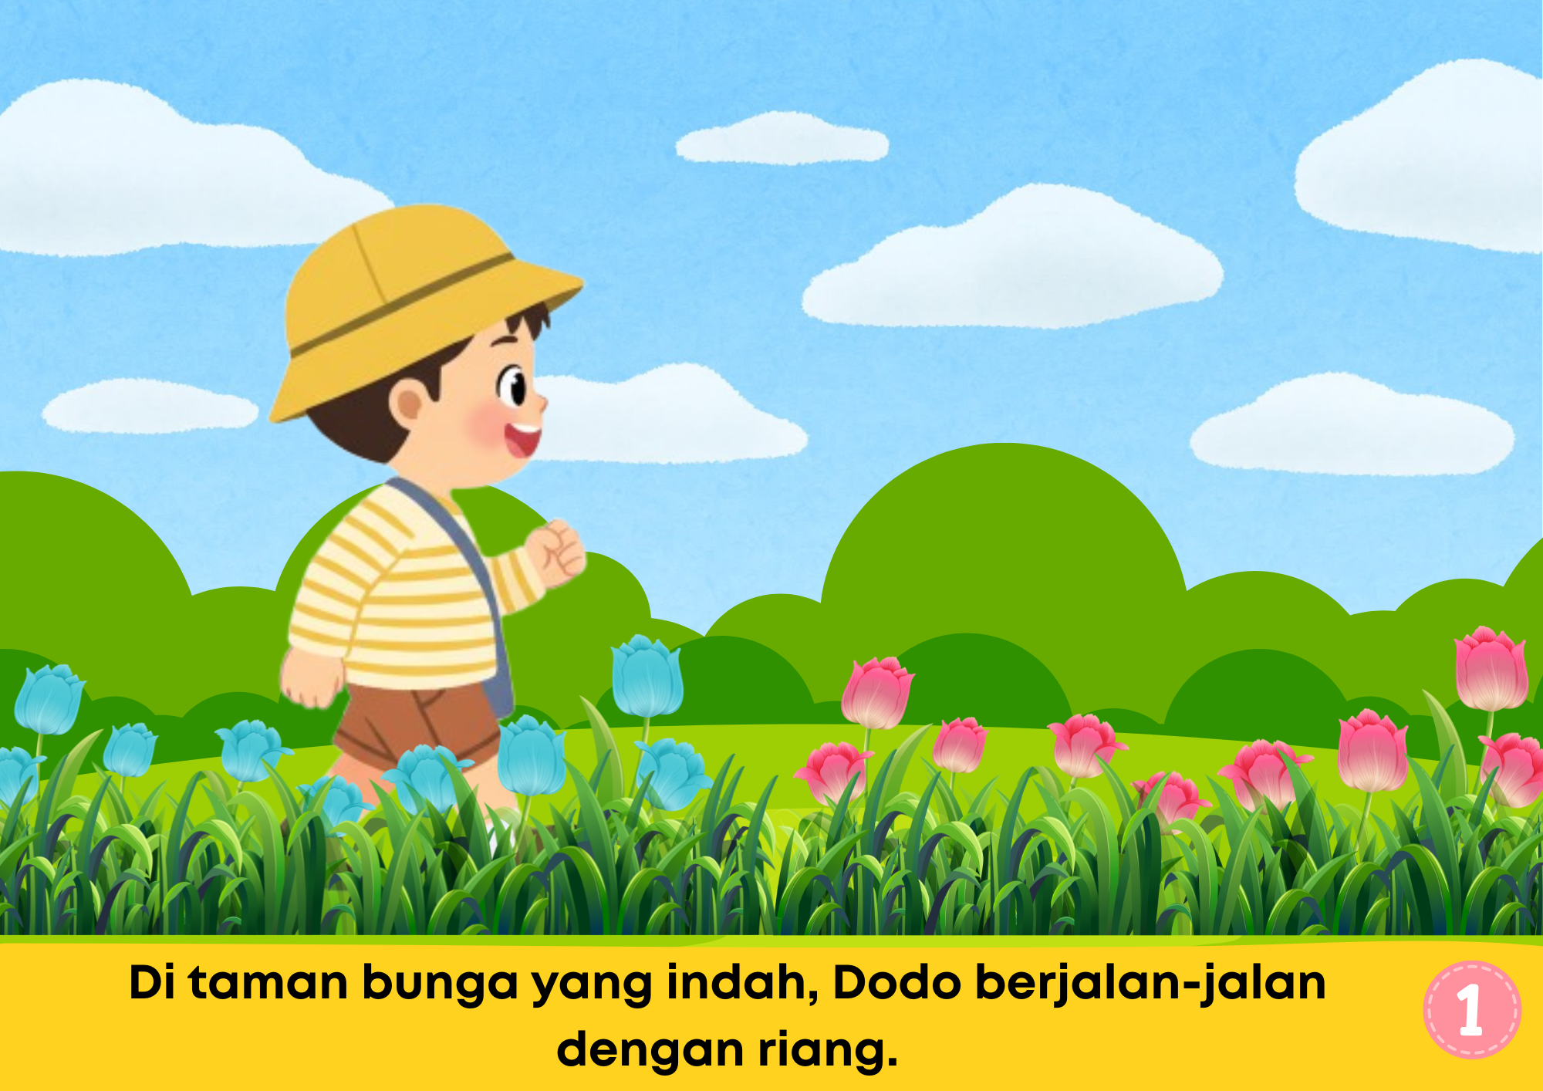
Halaman 1

Slide 4
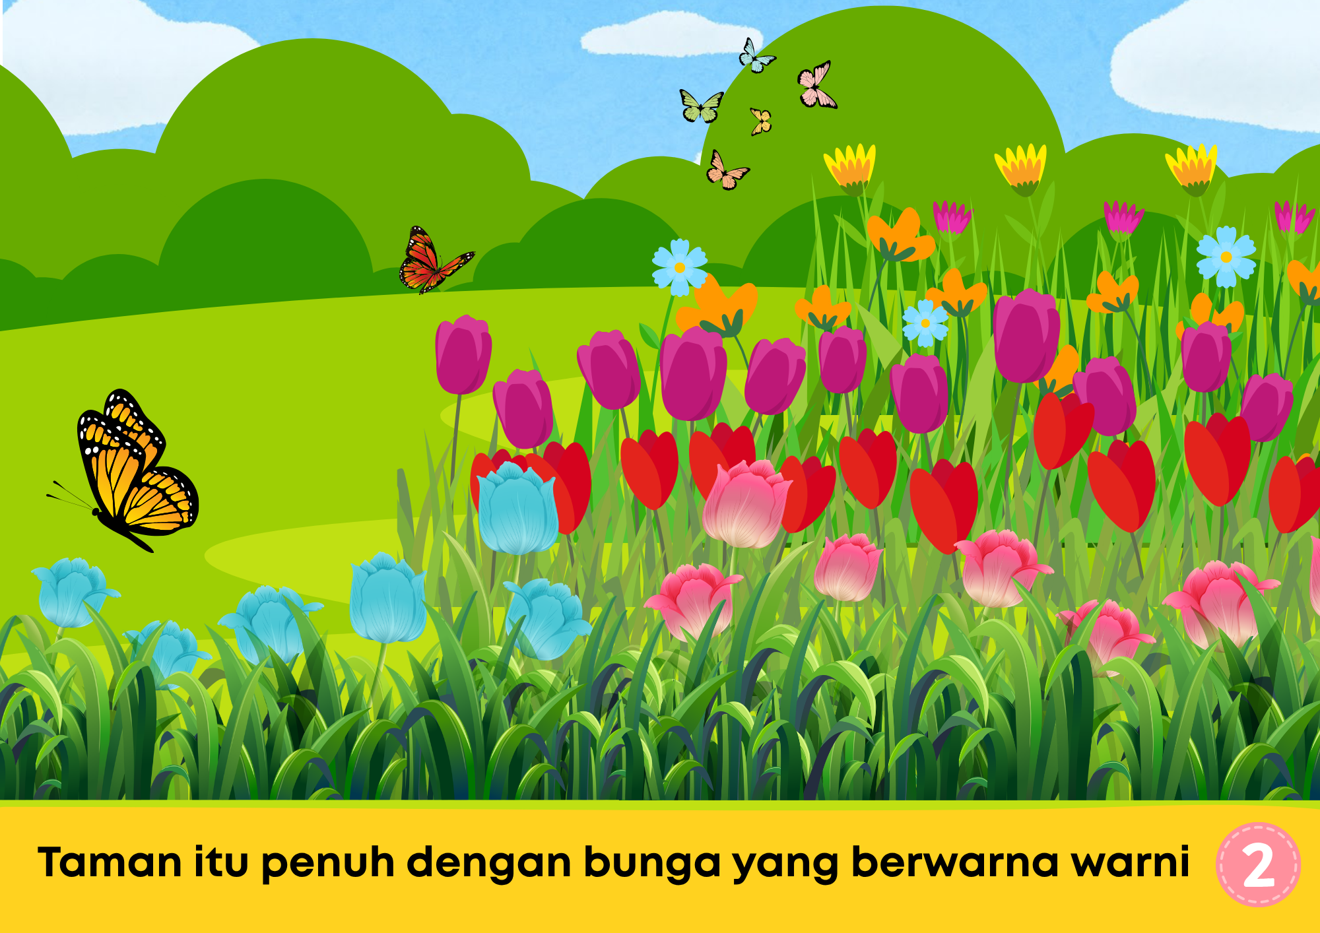
Halaman 2

Slide 5
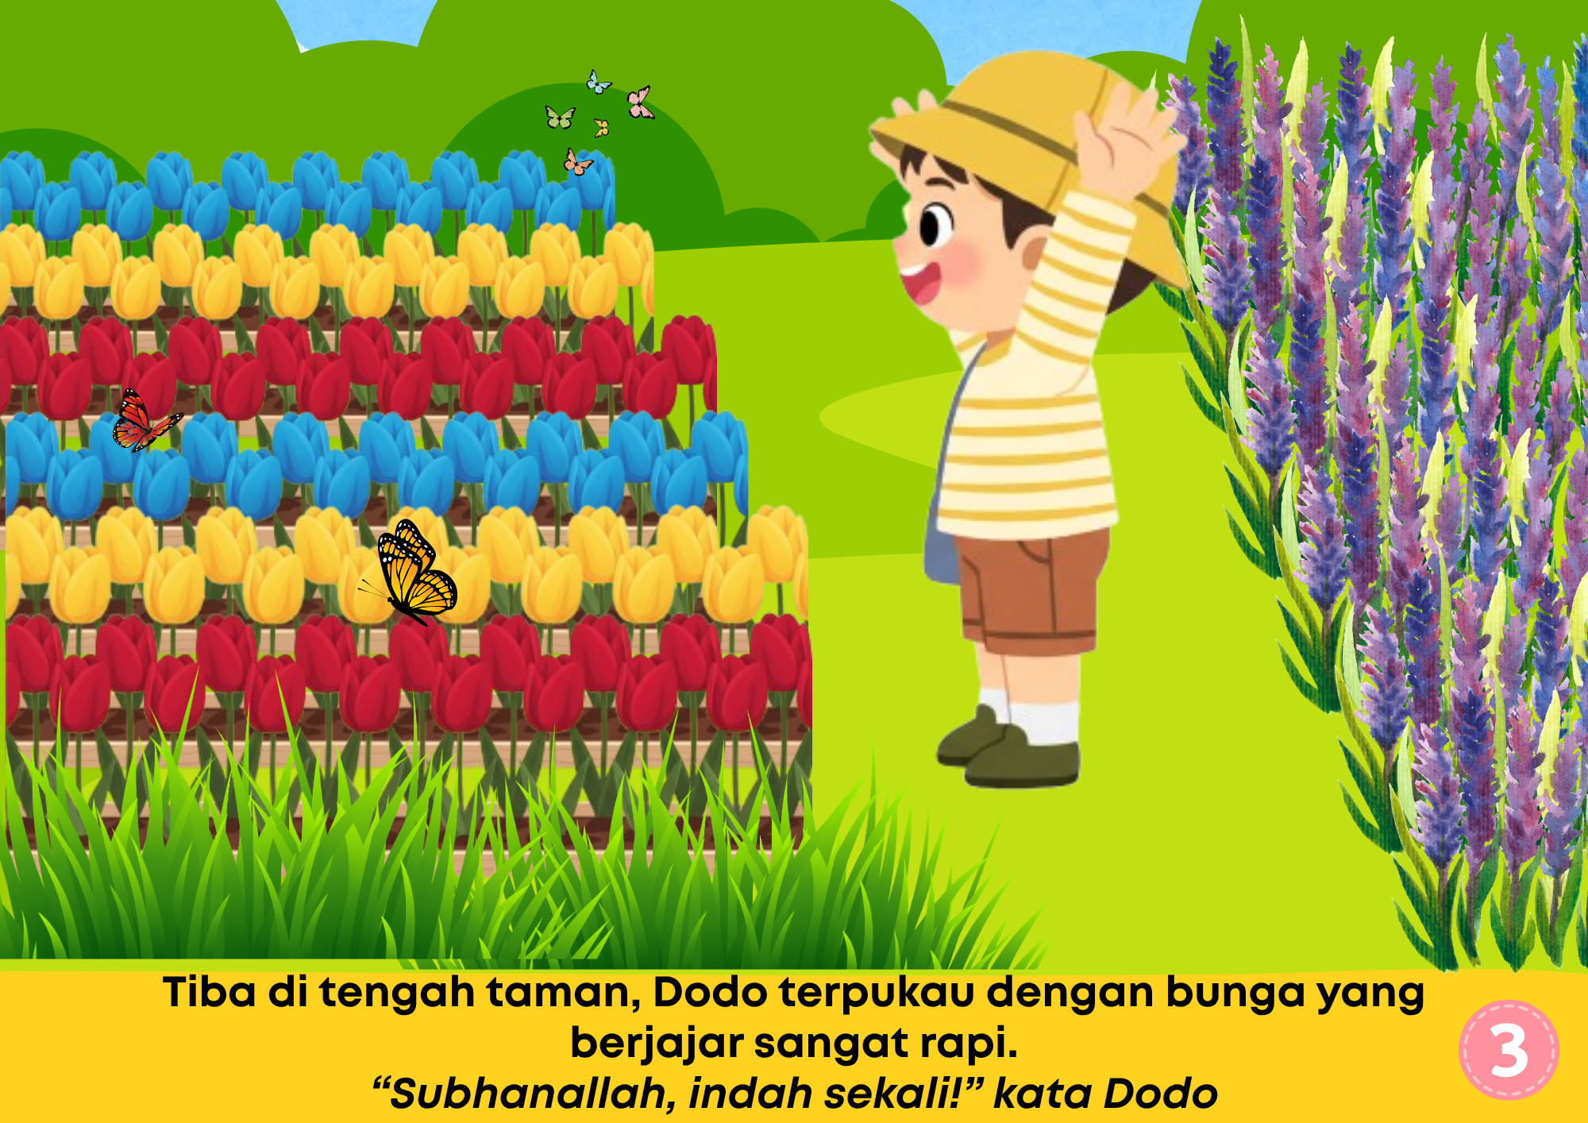
Halaman 3

Slide 6
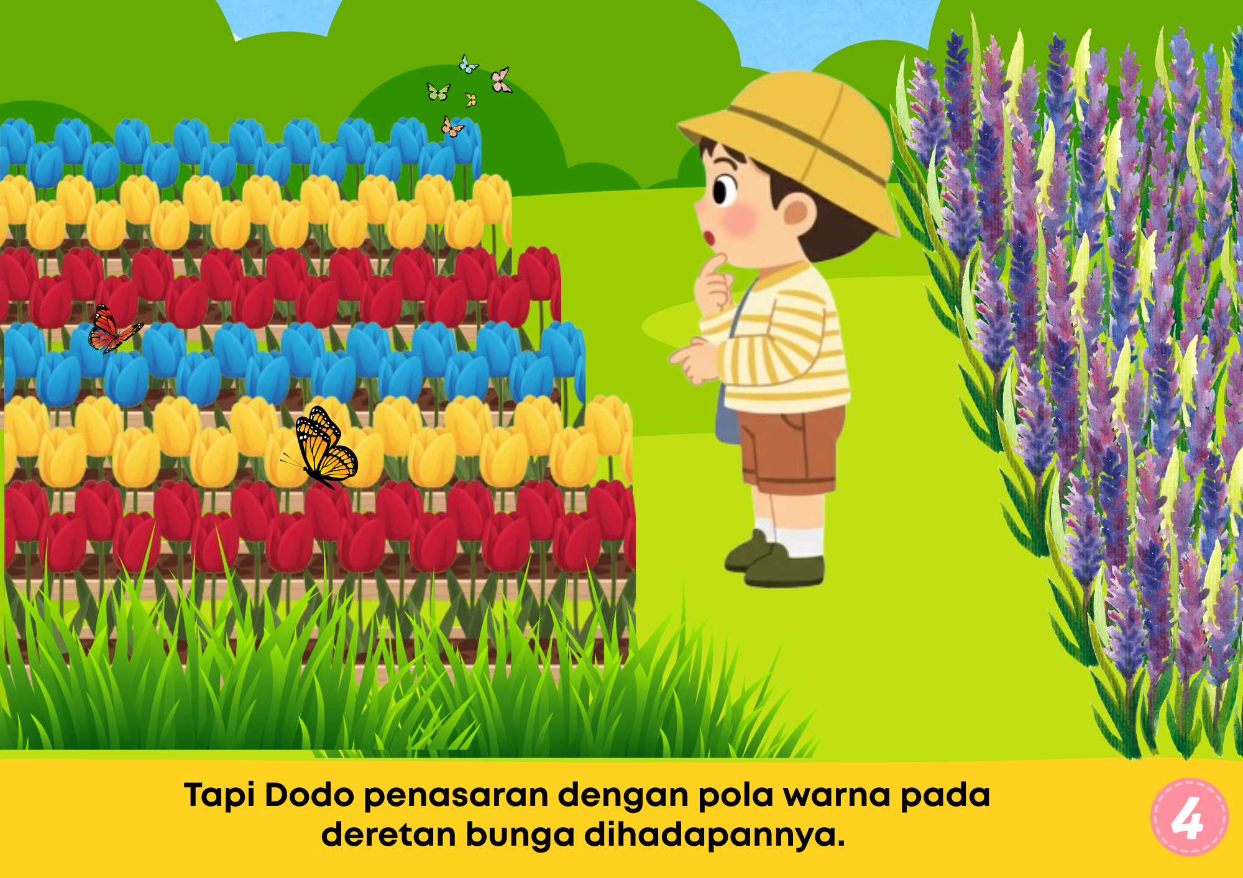
Halaman 4

Slide 7
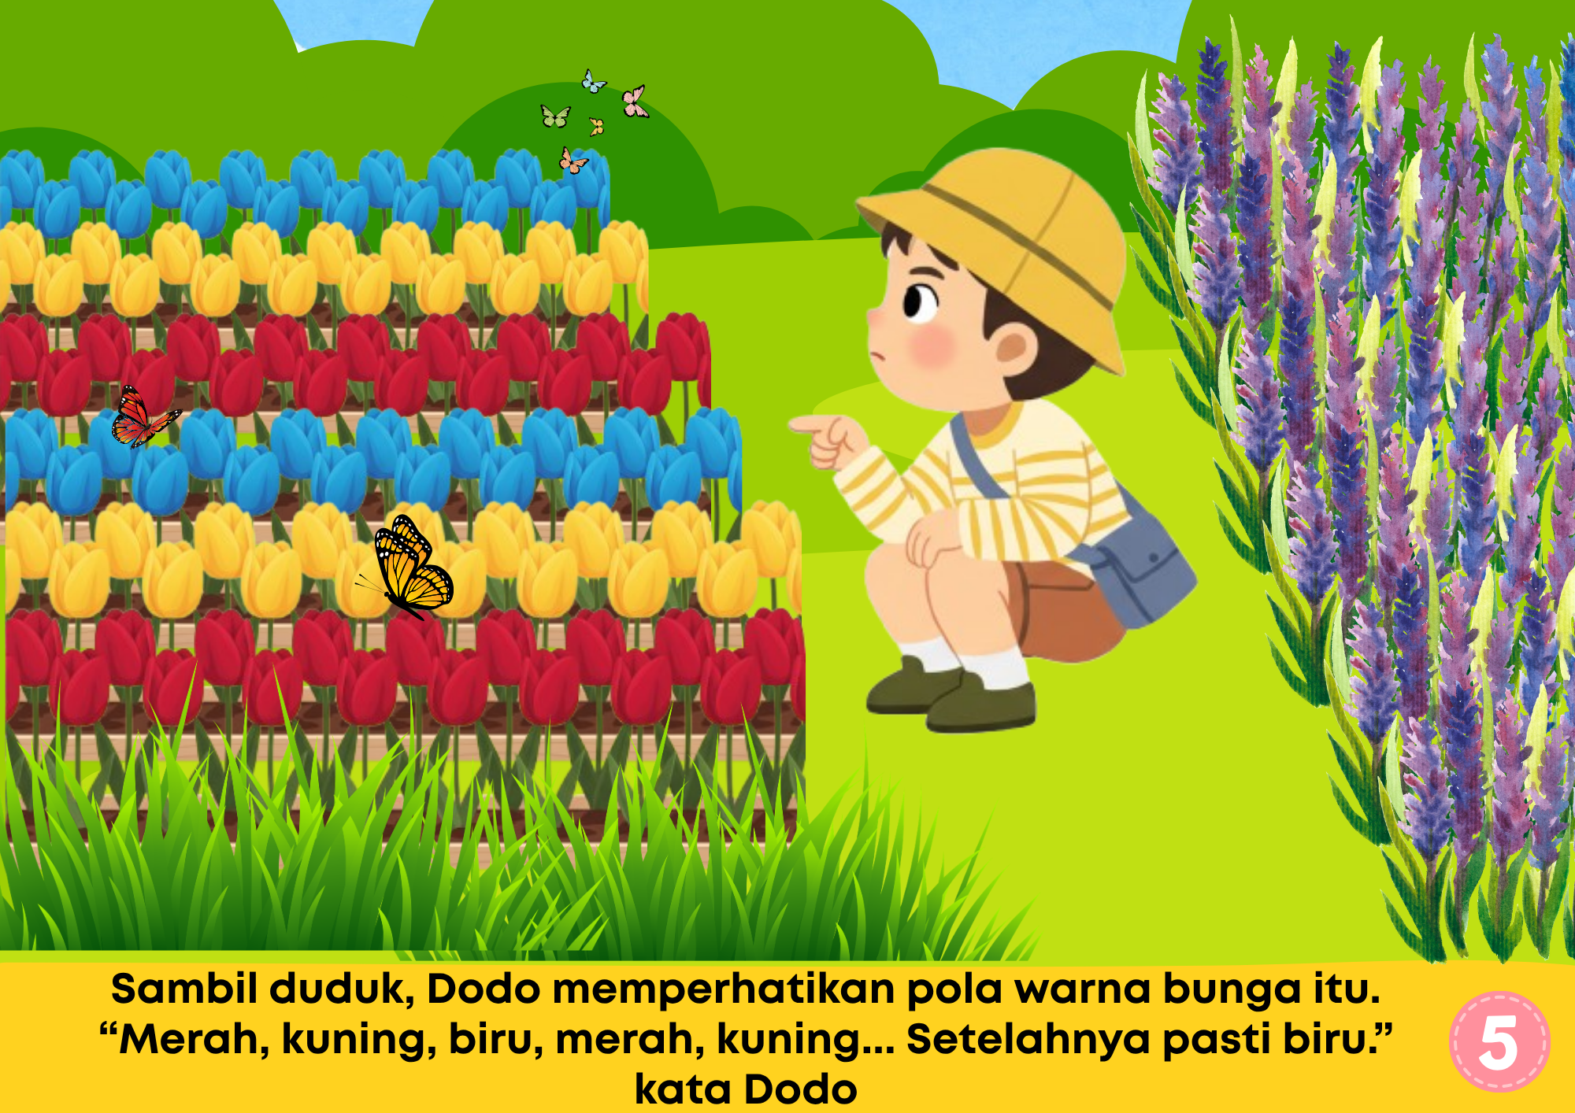
Halaman 5

Slide 8
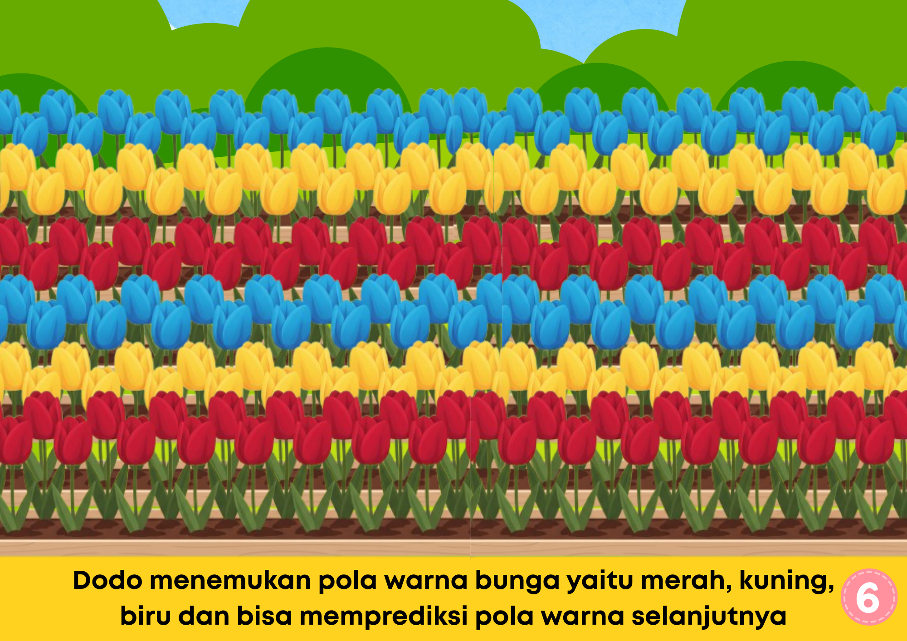
Halaman 6

Slide 9
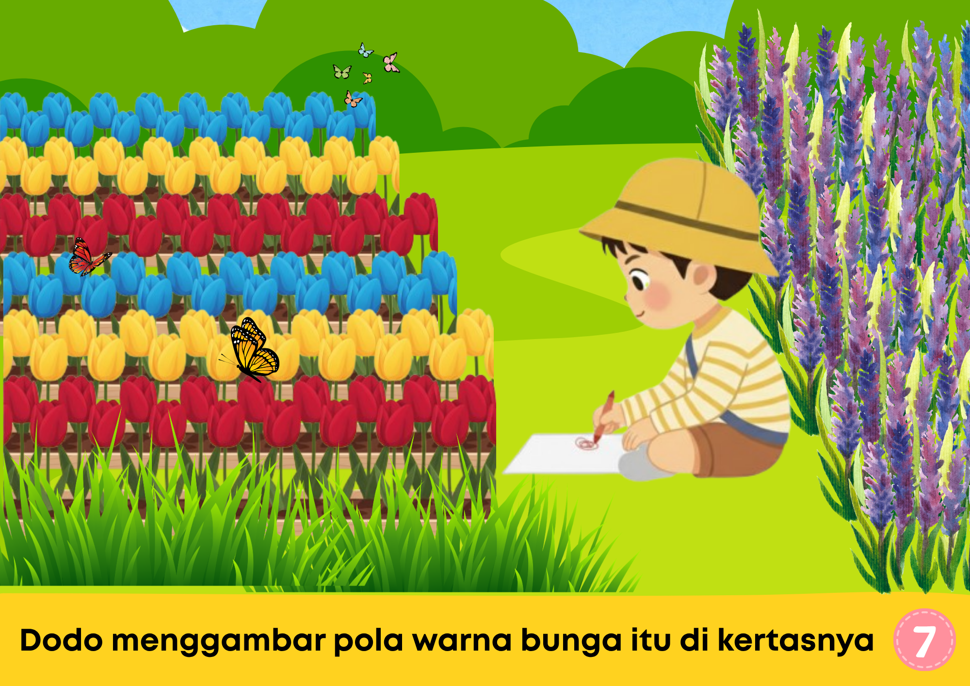
Halaman 7

Slide 10
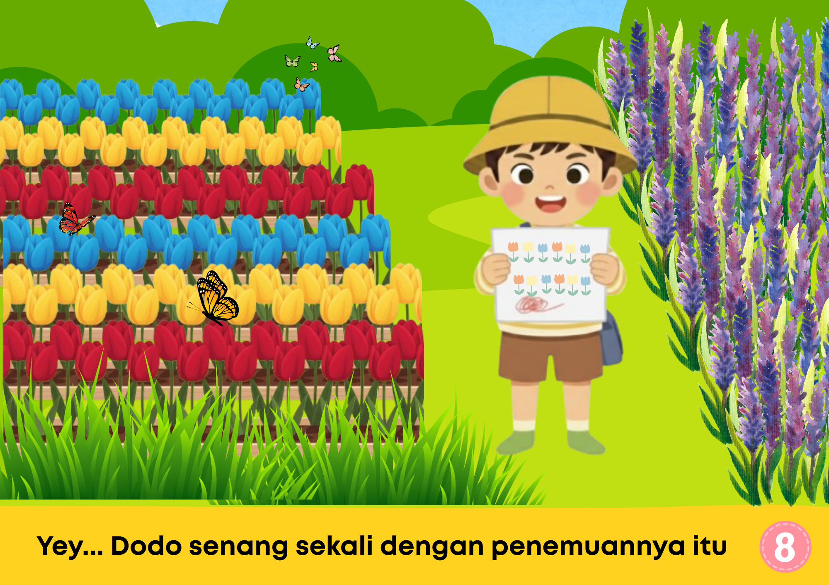
Halaman 8

Slide 11
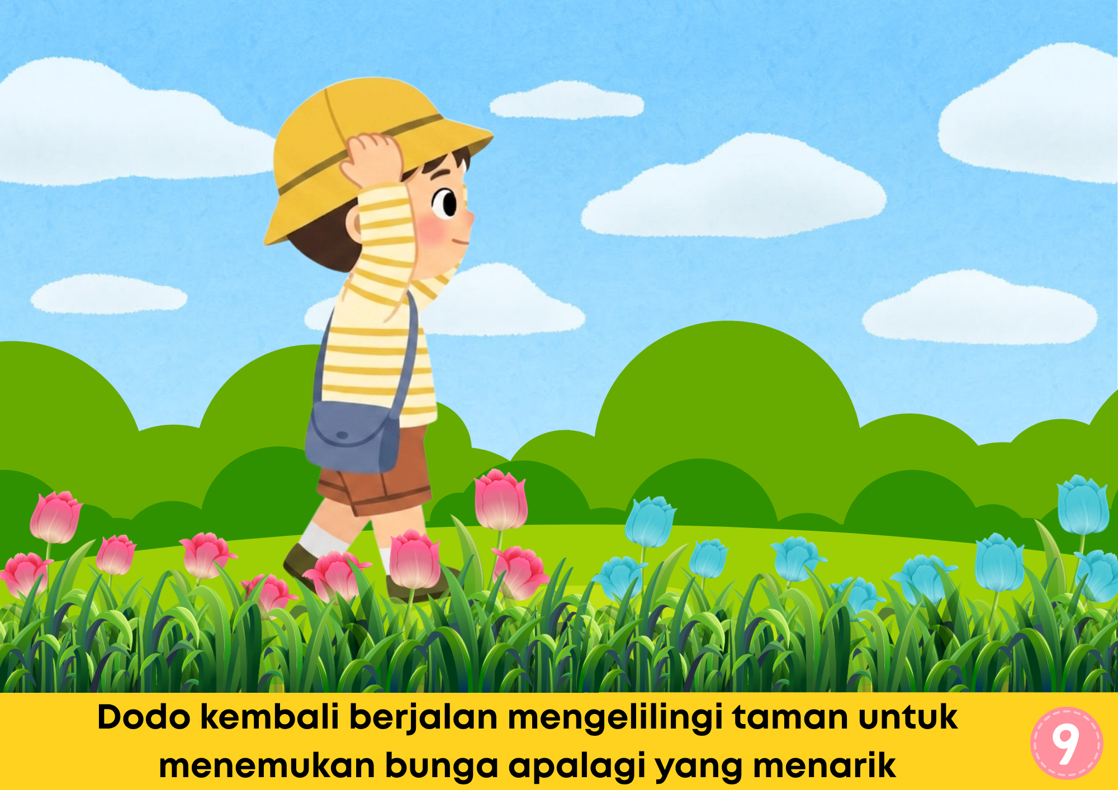
Halaman 9

Slide 12
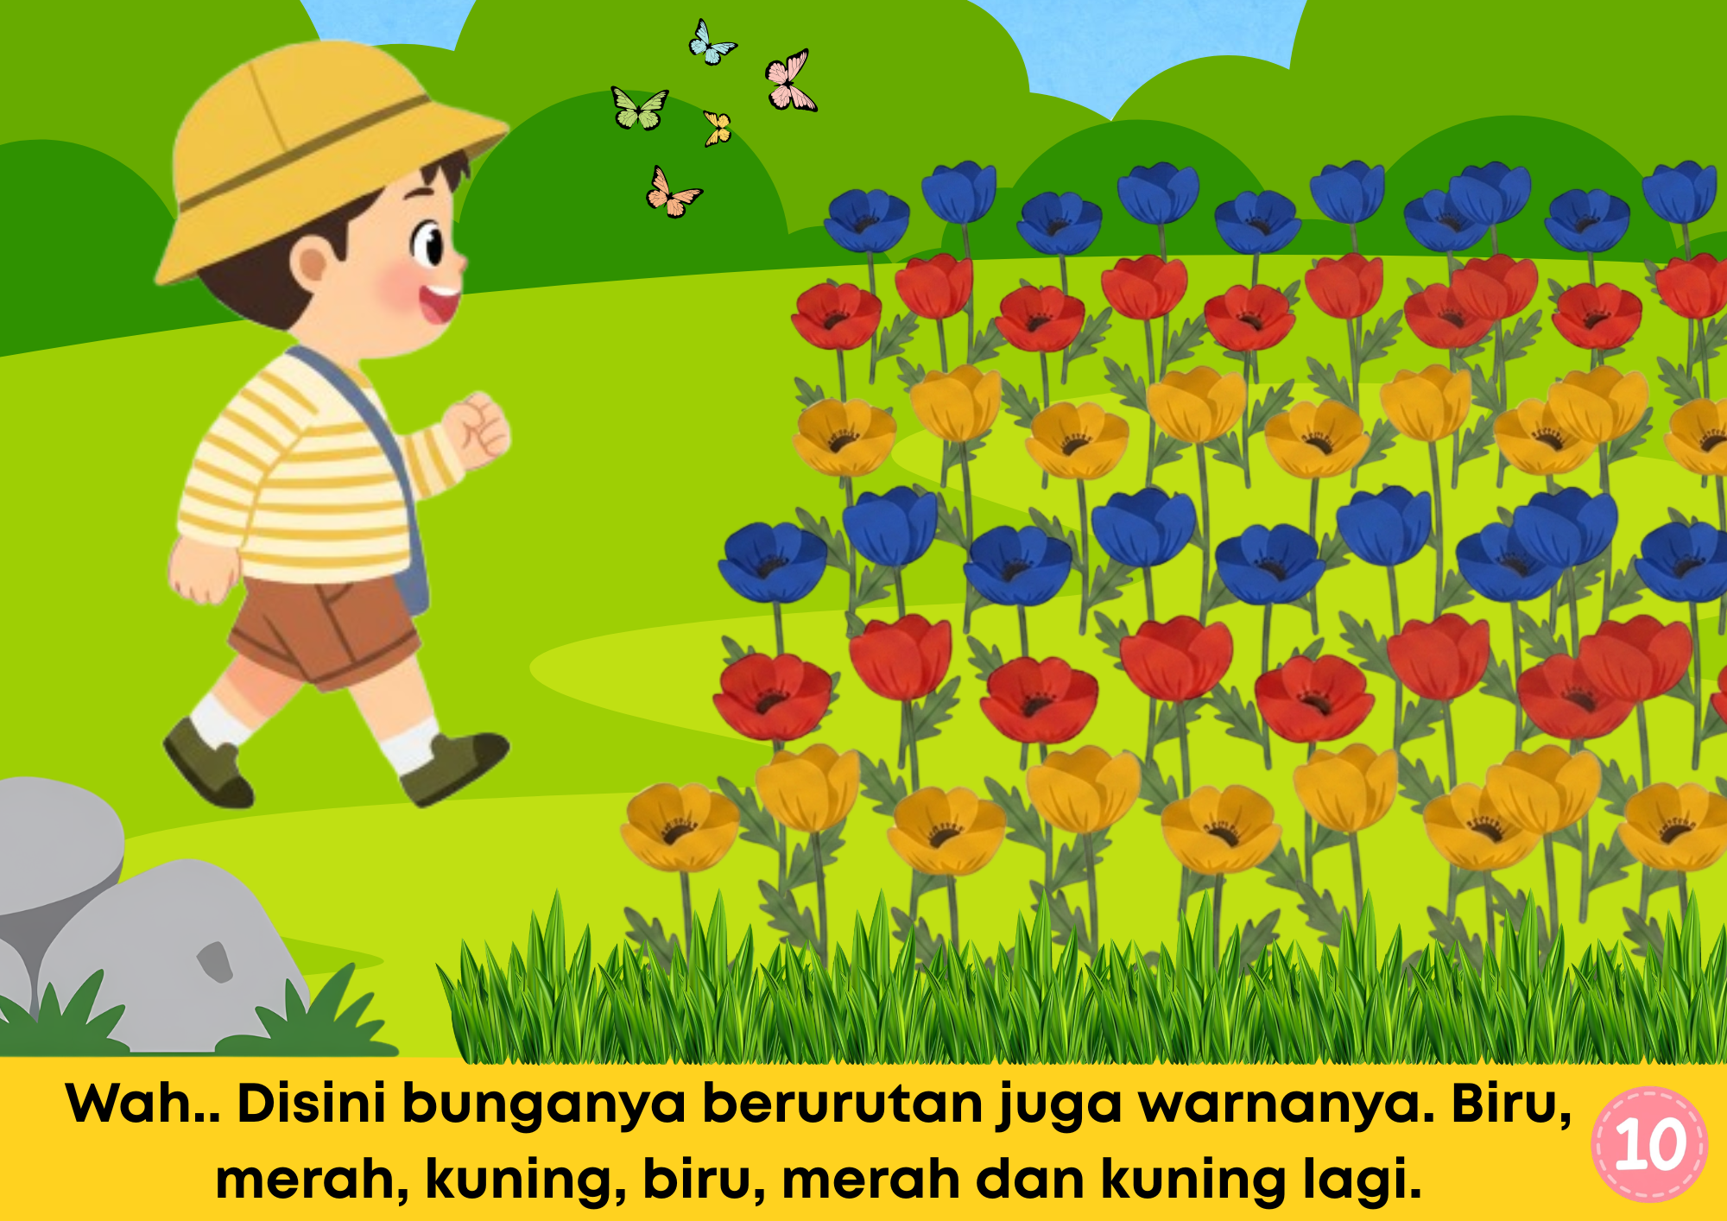
Halaman 10

Slide 13
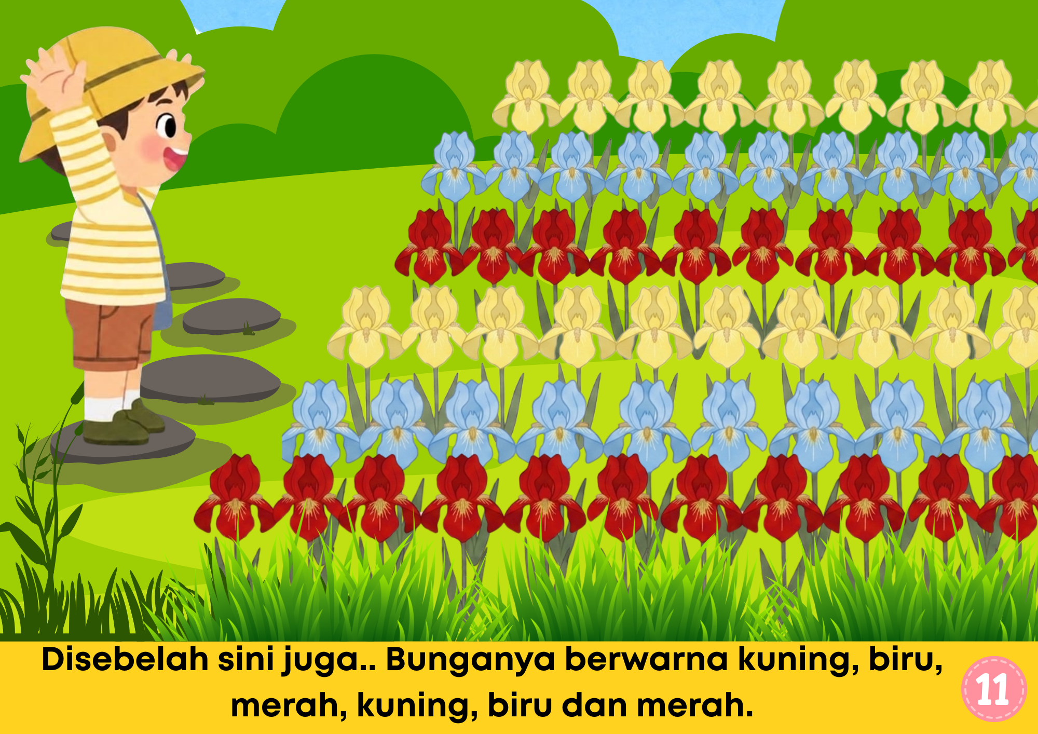
Halaman 11

Slide 14
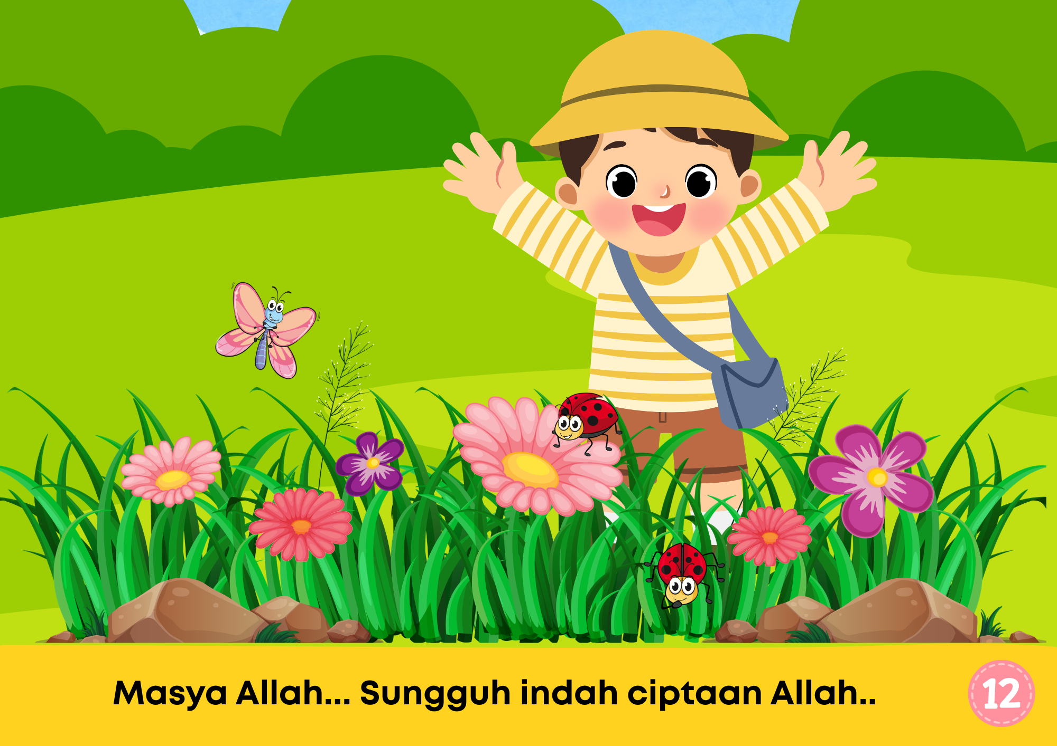
Halaman 12

Slide 15
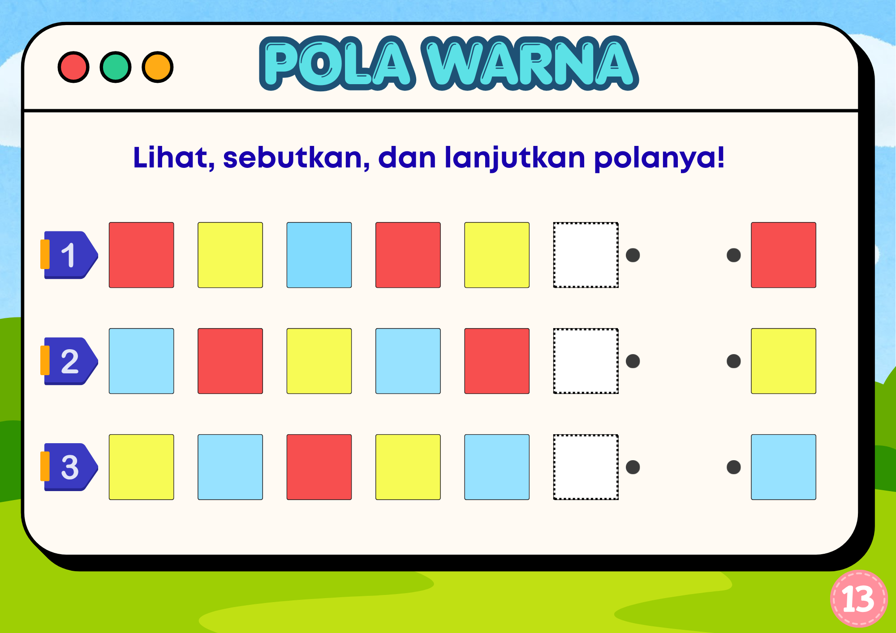
Halaman 13 (Worksheet tebak pola)

Slide 16
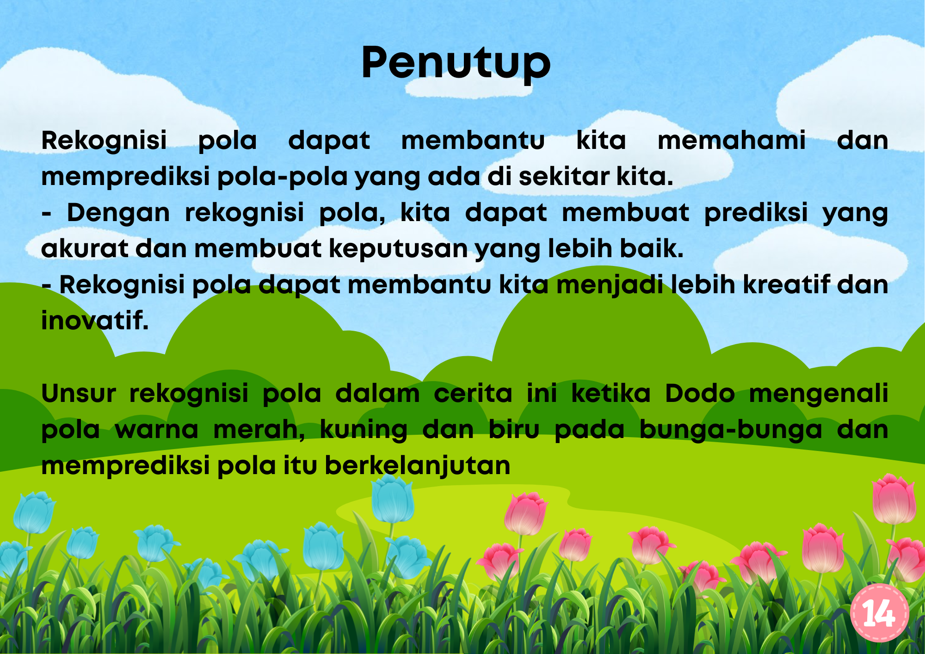
Halaman 14 (Penutup)

